Slide 1
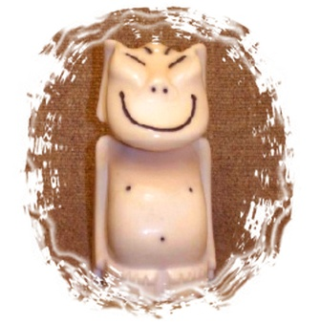
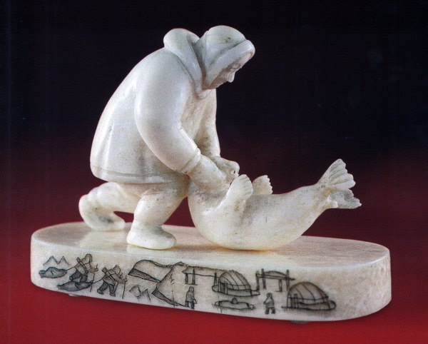
Народные промыслы Чукотки. Как родился сувенир.
МБДОУ «ДС «Солнышко» с. Лорино»
Презентацию подготовила педагог дополнительного образования
Горяинова Е.В.

Slide 2
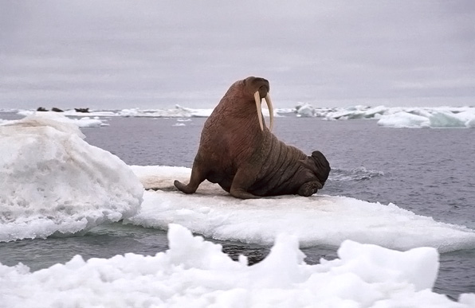
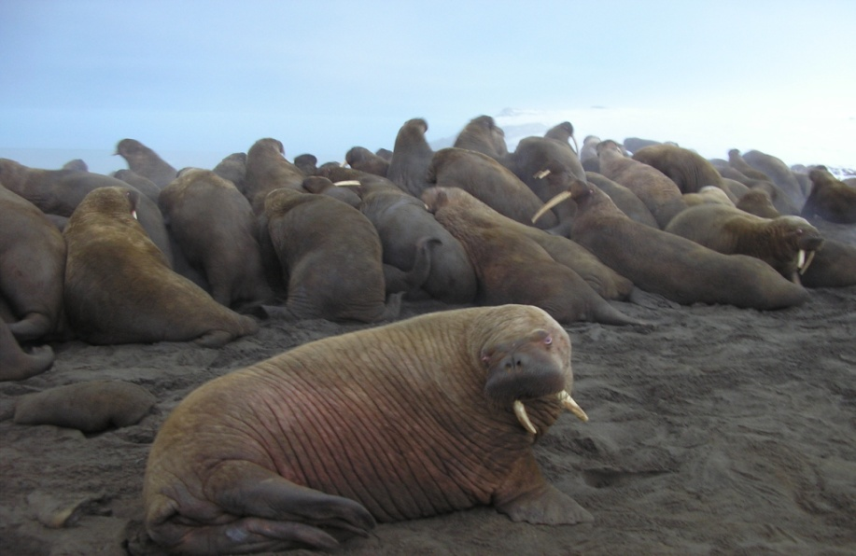
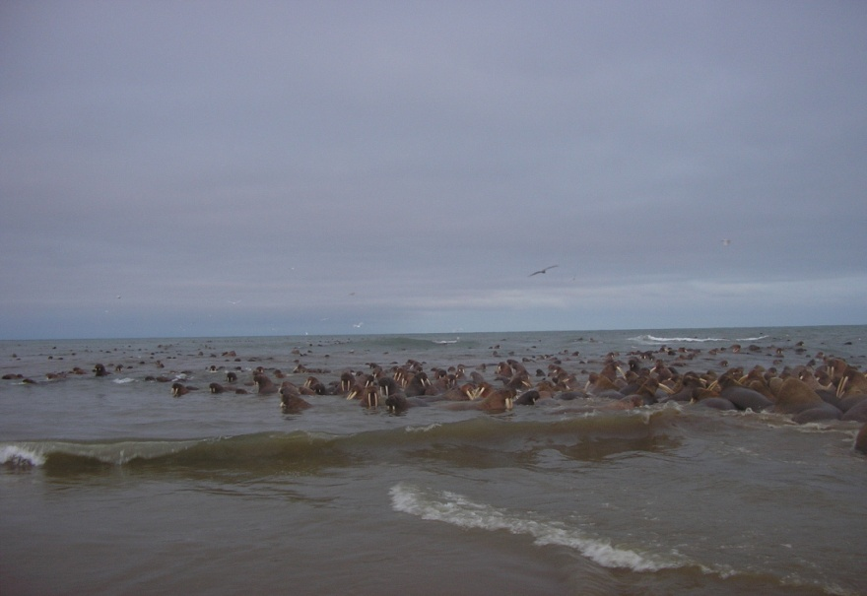
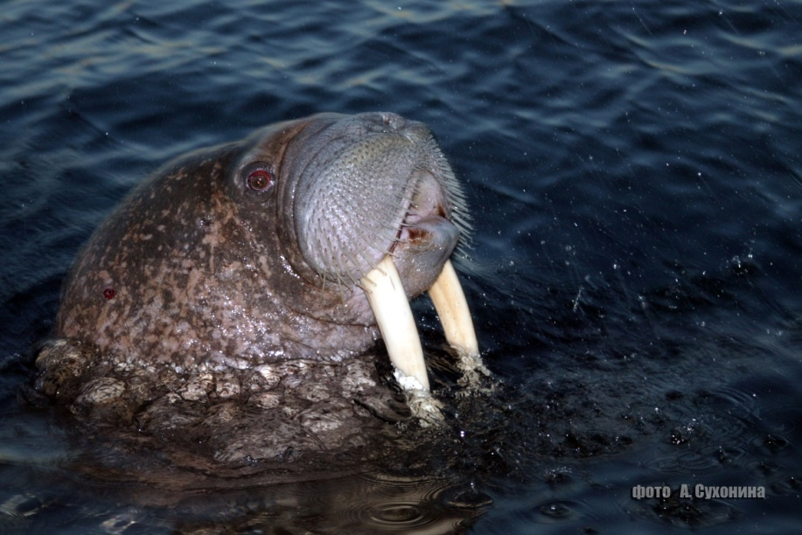
Рыркы - морж и его места обитания.

Slide 3
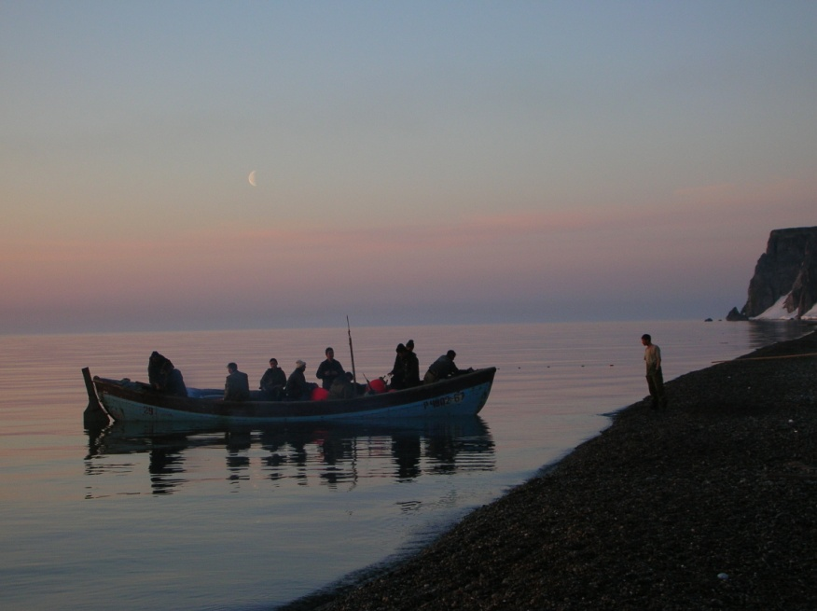
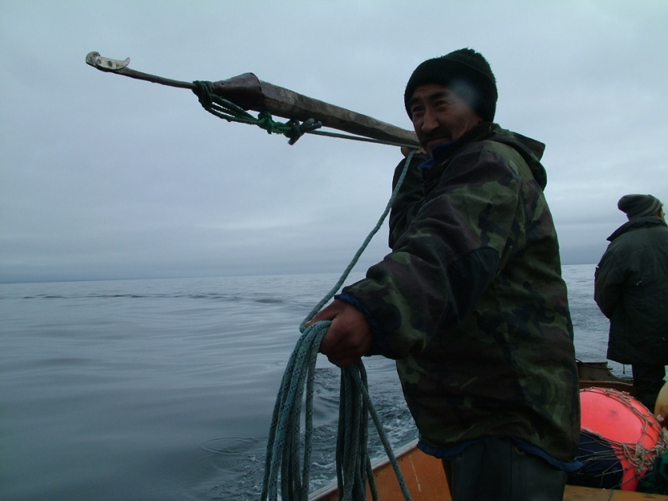
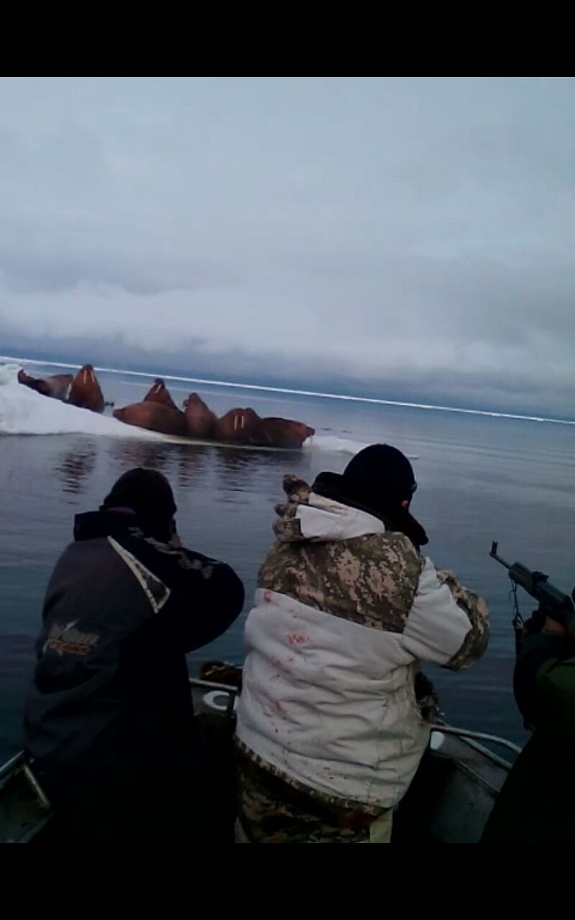
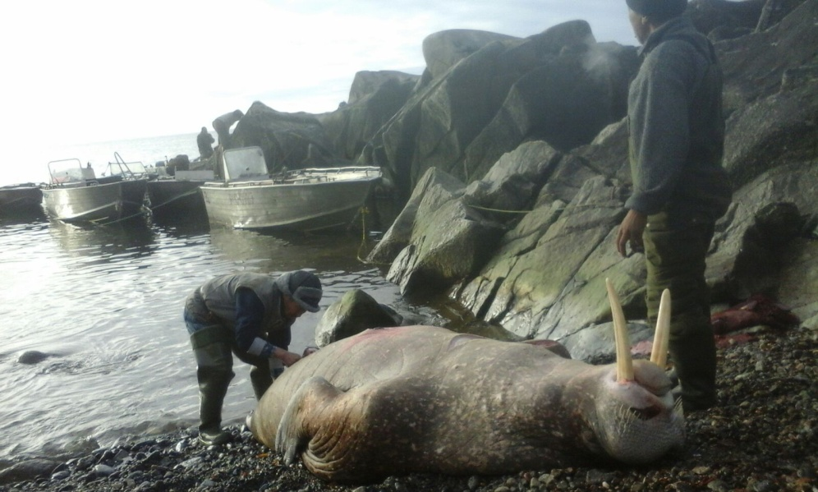
Рыркын,ытык - охота на моржа.

Slide 4
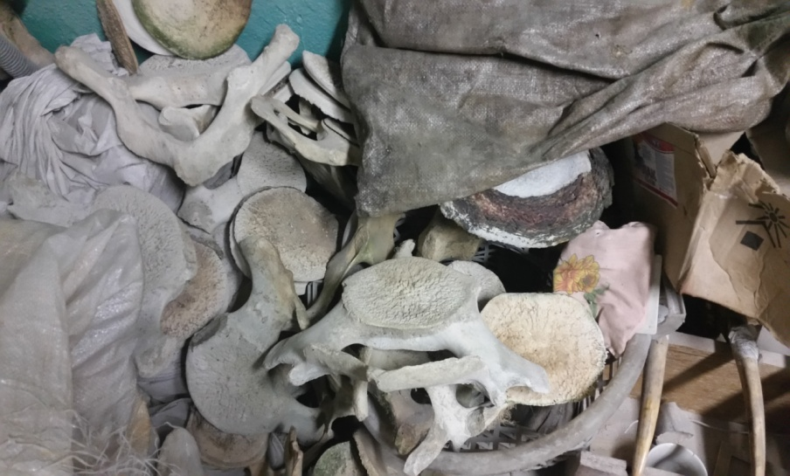
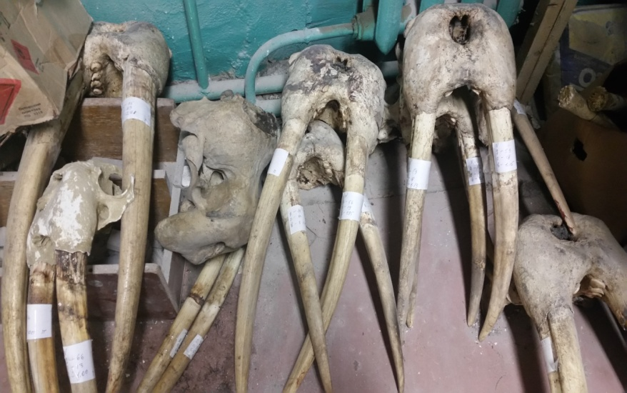
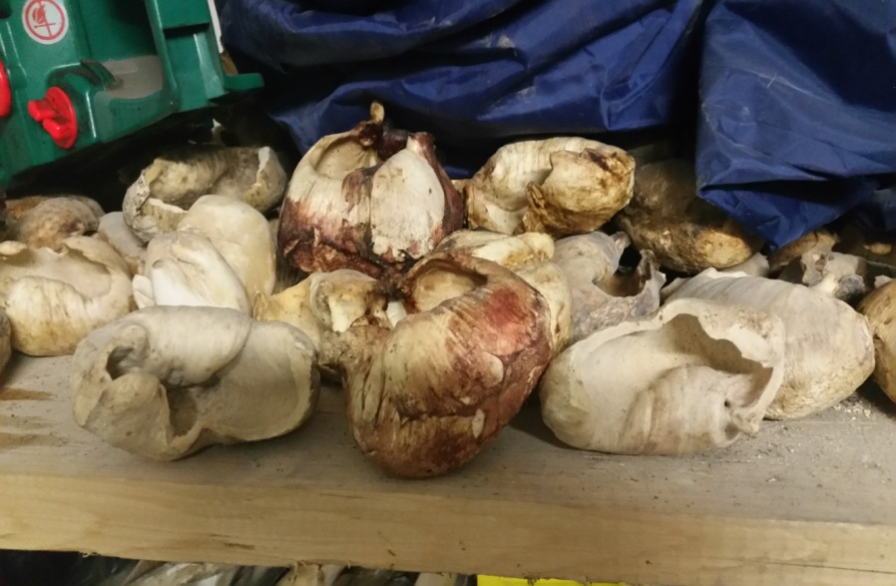
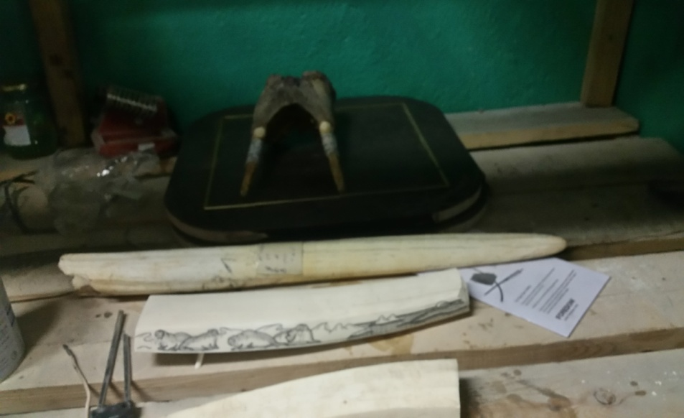
Сушильная комната. Сырьё для изготовления сувениров, сушится в течении 1-2 лет

Slide 5
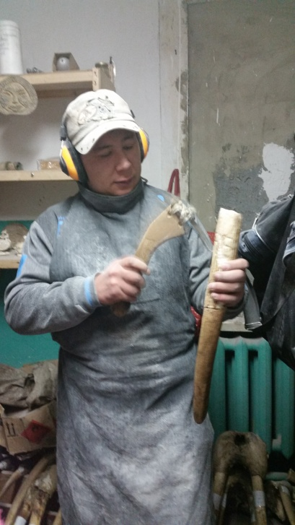
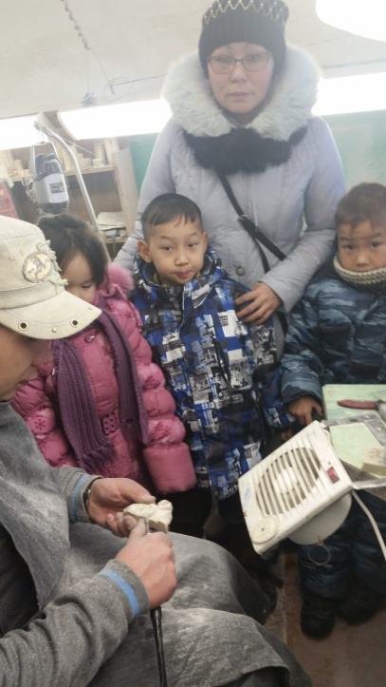
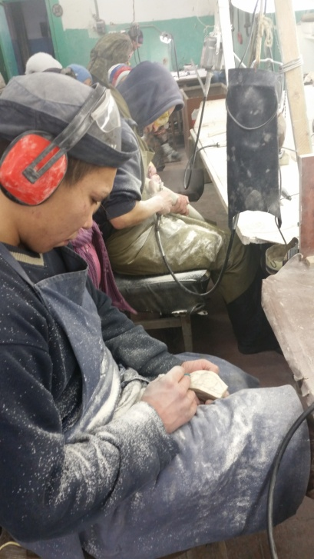
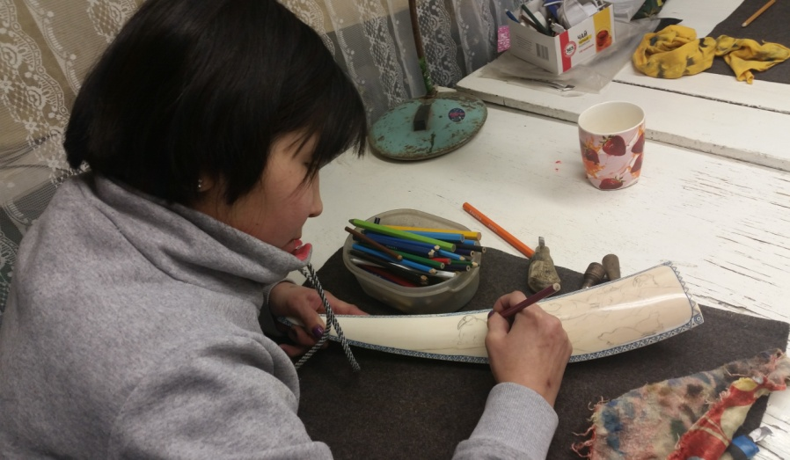
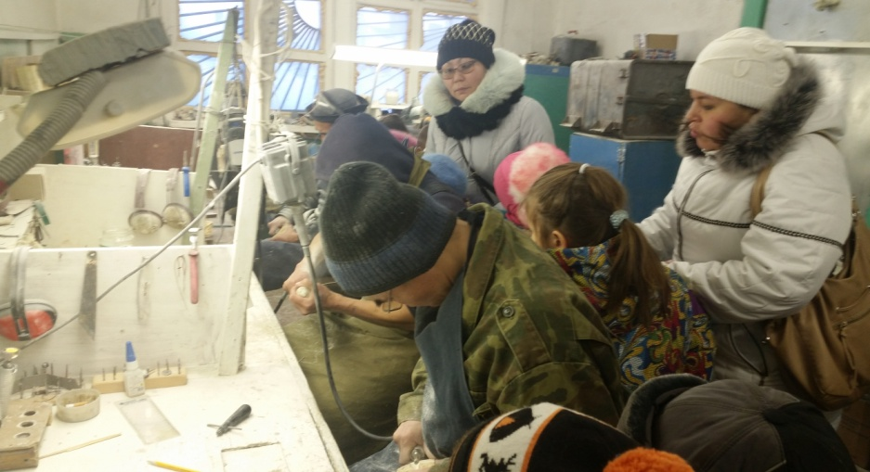
Ван,к,ыттамэнн,ыльын - косторез. Косторезы делятся на гравировщиков и мастеров резьбы по кости. Себя они обычно называют художниками.

Slide 6
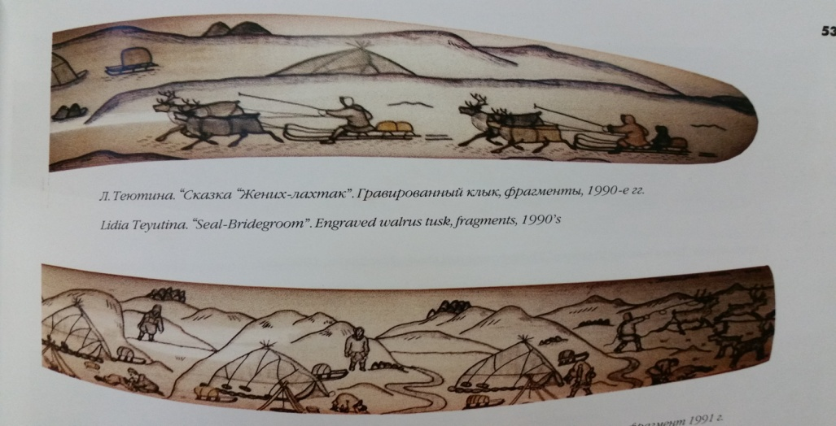
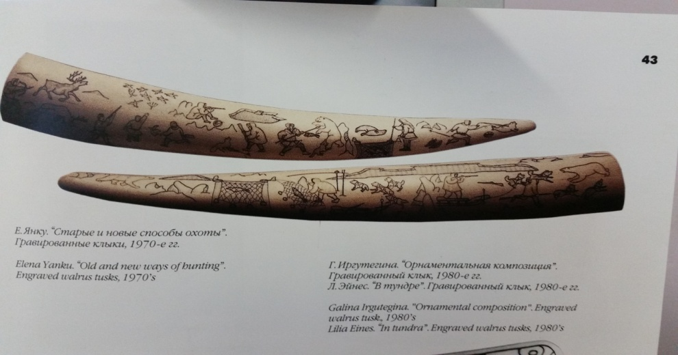
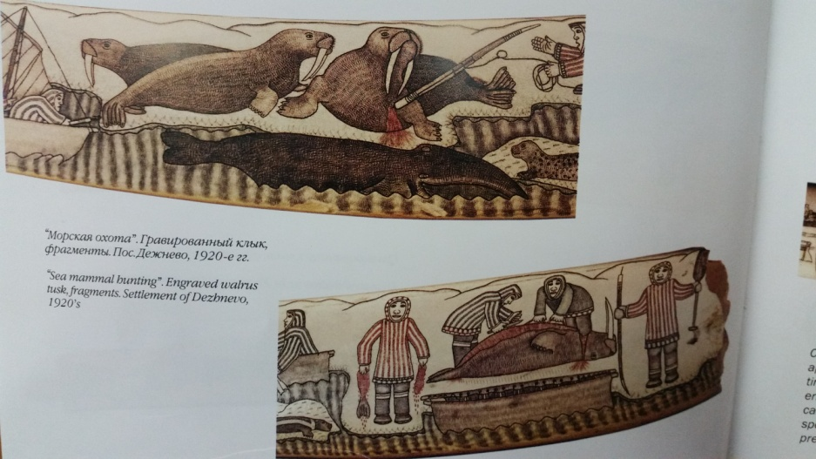
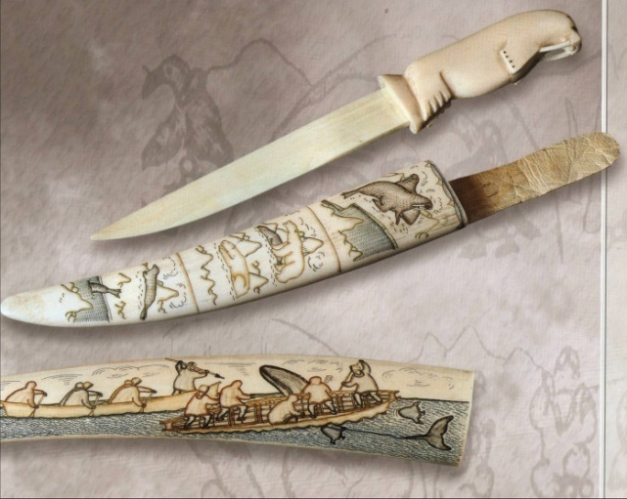
Гравировка на кости или нанесение рисунка на кость. Сюжеты гравировок бывают самые разнообразные: охота на кита, моржа, нерпу; праздники, обряды; сказочные сюжеты; животный и растительный мир.

Slide 7
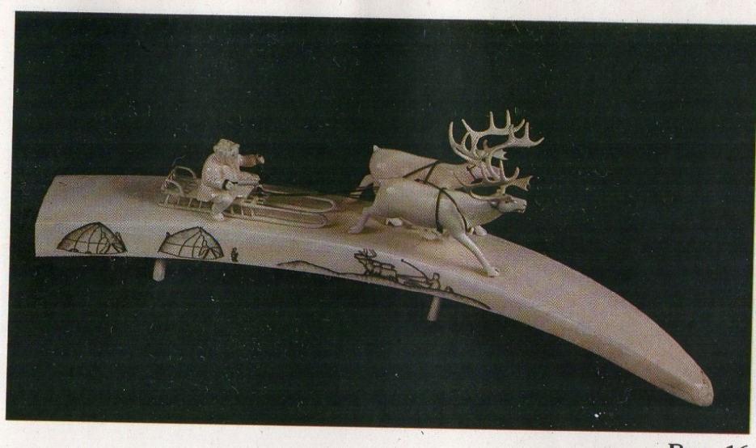
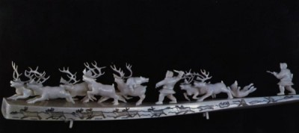
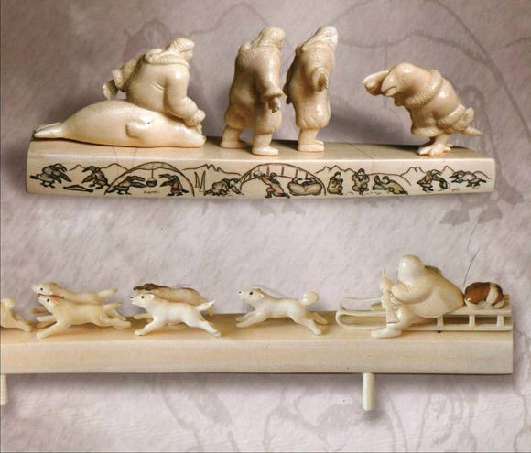
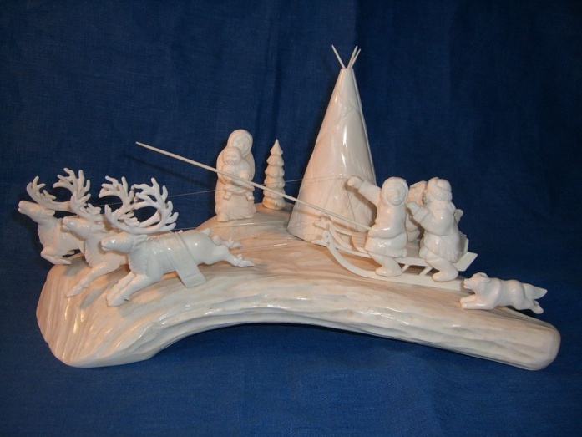
Скульптурная резьба по кости или вырезывание фигурок из кости.

Slide 8
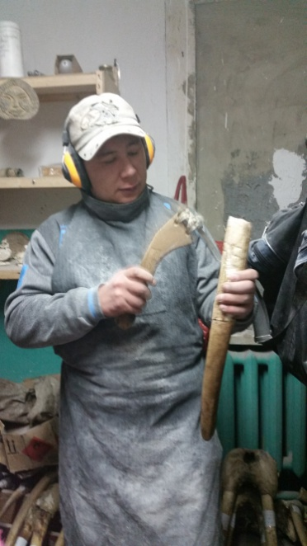
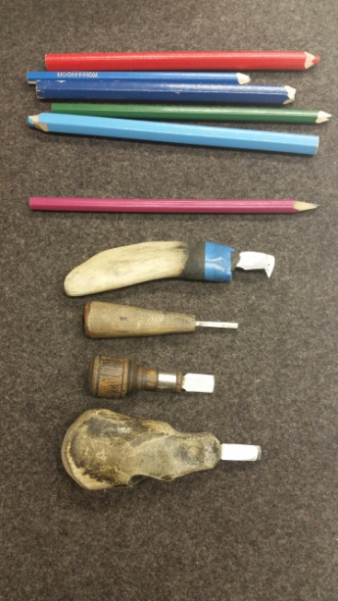
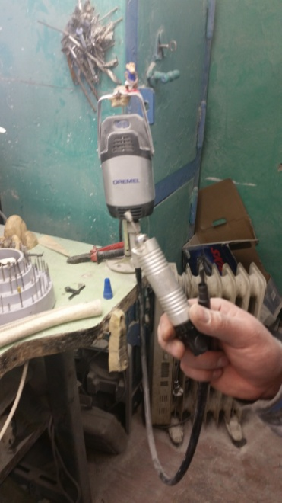
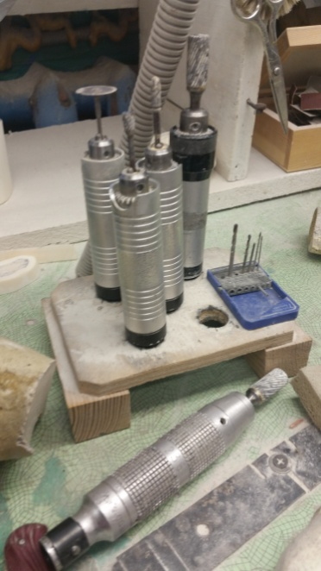
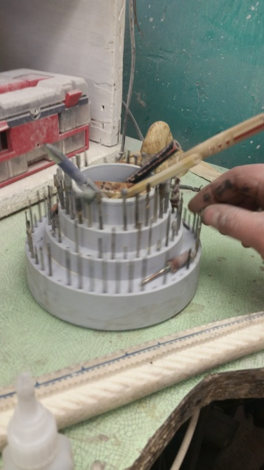
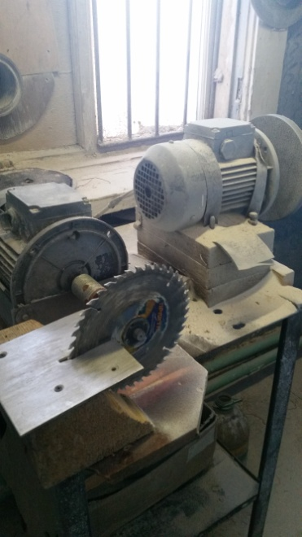
Орудия труда костореза.
Коготки, карандаши, кисточки, наждачная бумага
Бормашина
Различные насадки для бормашины
Циркулярка

Slide 9
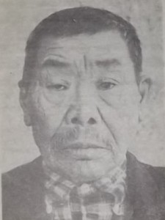
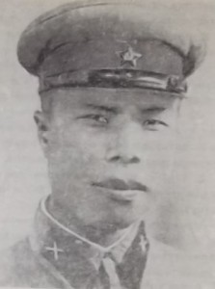
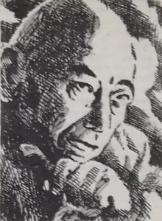
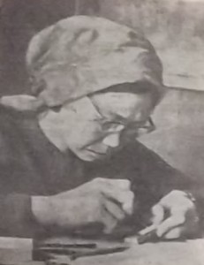
Знаменитые косторезы Чукотки и заслуженные художники РСФСР.
Вуквутагин
Вуквол (1914)
Туккай (1911-1974)
Вера Эмкуль (1919)

Slide 10
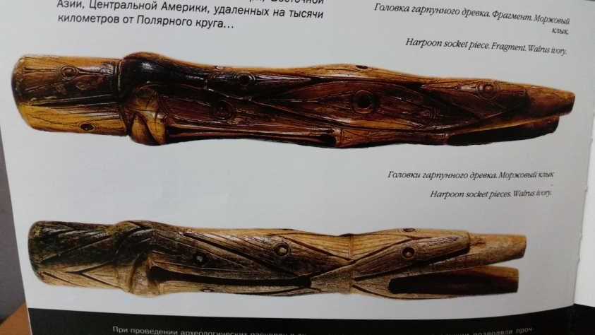
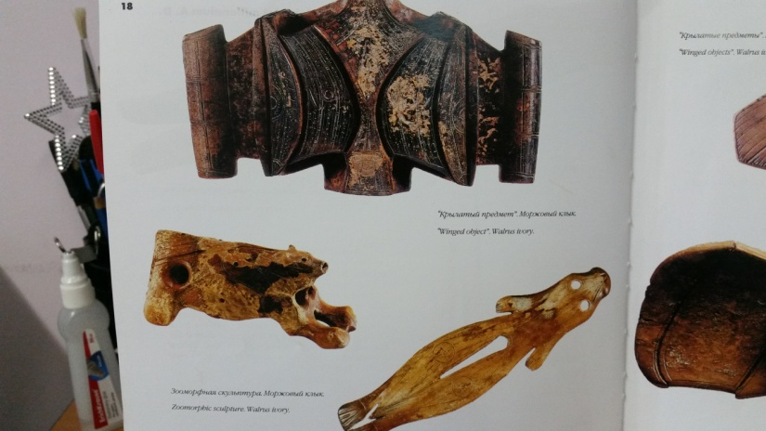
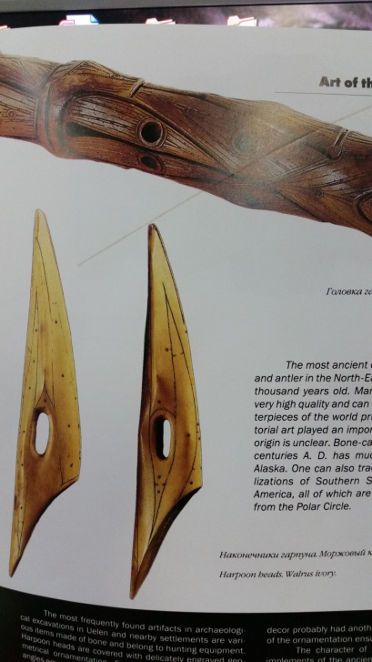
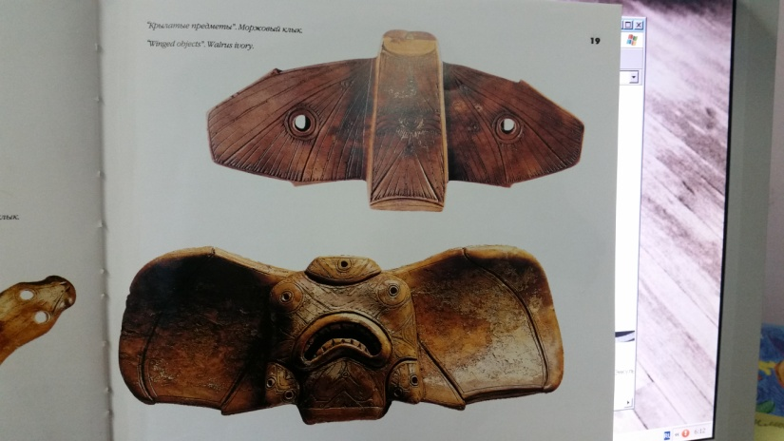
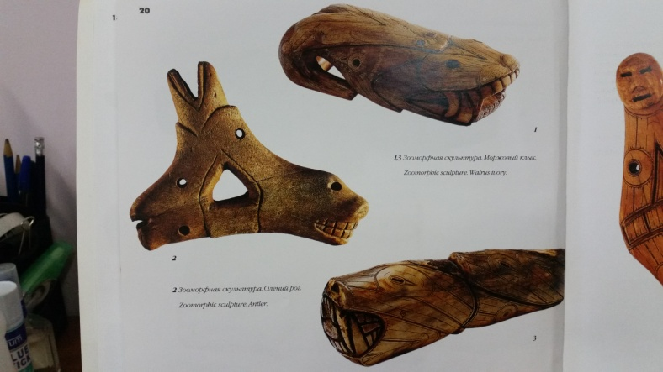
Старинные орудия труда изготовленные древними косторезами 2 тысячи лет назад.
Головки гарпунного древка
Зооморфные скульптуры
Наконечники гарпуна
«Крылатые предметы»
Зооморфные скульптуры

Slide 11
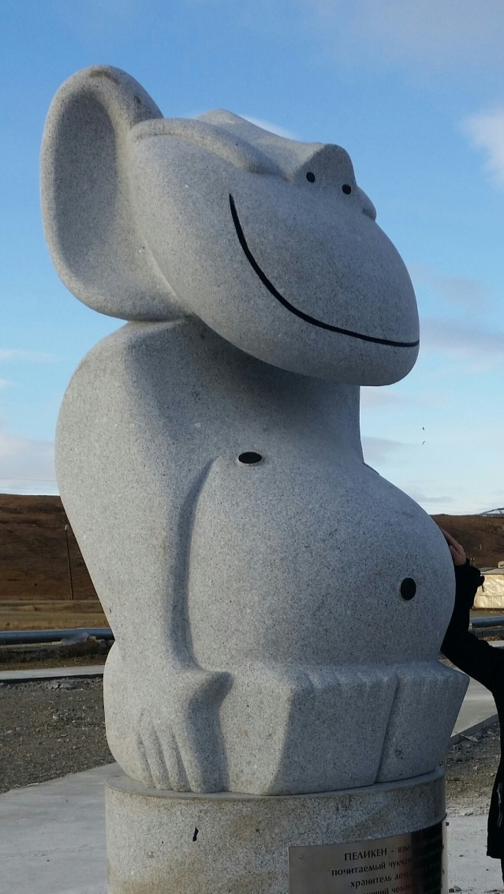
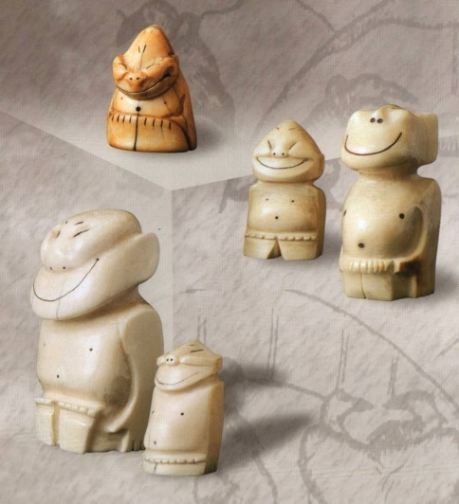
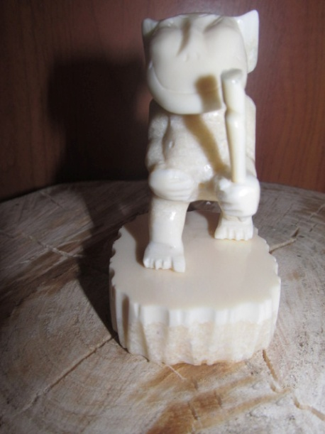
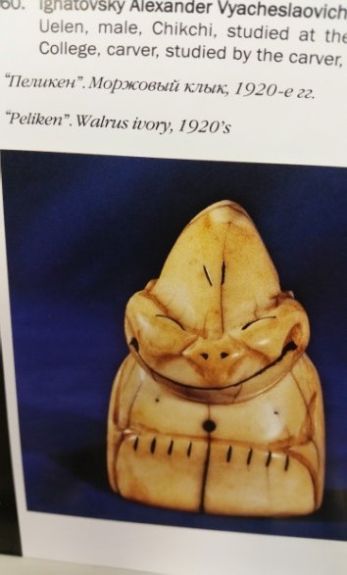
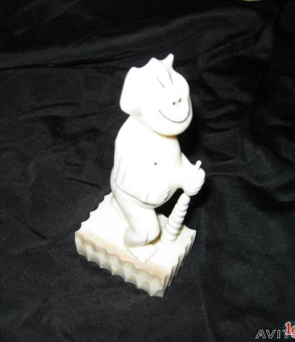
Пеликен - языческий символ (божок), почитаемый чукчами и эскимосами, хранитель домашнего очага, пожирающий человеческую зависть, глупость, житейские неурядицы и нехорошие мысли, переваривающий всю эту поставляемую в изобилии пищу в своем безмерном животе. При этом он остается непорочным и чистым в помыслах и поступках, излучает смех, добро и справедливость.

Slide 12
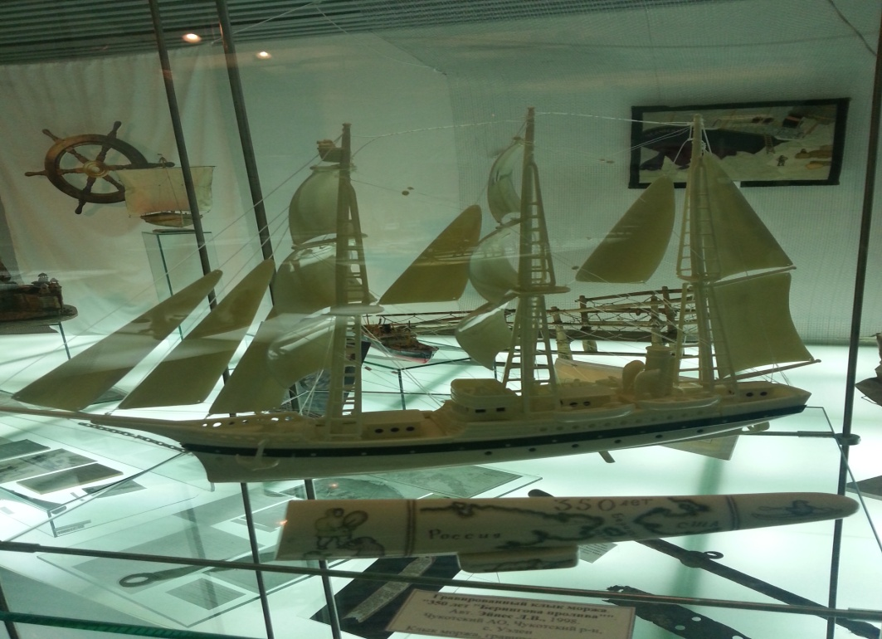
Спасибо за внимание!

